Slide 1
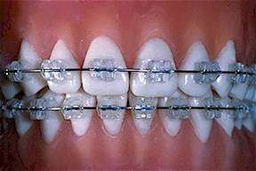
Тестовый контроль по теоретическим занятиям по ПМ.04 «Изготовление ортодонтических аппаратов»
для студентов 3 курса
отделения «Стоматология ортопедическая»
Подготовила преподаватель: Осипова И.С.

Slide 2

Ортодонтия — это раздел
а) ортопедической стоматологии, занимающийся изучением, предупреждением и лечением стойких аномалий зубов, зубных рядов, челюстно-лицевого скелета и их взаимоотношений
б) стоматологии, управляющий ростом и развитием, нормализацией функции зубочелюстной системы, влияющий на развитие смежных органов и всего организма
в) стоматологии, занимающийся вопросами исправления положения зубов
г) стоматологии, занимающийся вопросами предупреждения аномалии зубов, зубных рядов и прикуса

Slide 3

Молодец!
Ответ правильный!!!
Ортодонтия(греч. orthos — прямой, лат. dens, dentis — зуб) — раздел стоматологии, занимающийся изучением этиологии, диагностики, методов профилактики и лечения зубо-челюстных аномалий. Преимущественным объектом вмешательств в ортодонтии является жевательно-речевой аппарат детей и подростков.

Slide 4


Ответ неверный!!!

Slide 5

2. Форма зубных дуг у новорожденного
а) полукруглая
б) эллипсоидная
в) параболическая
г) асимметричная

Slide 6
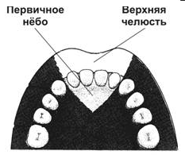

Молодец!
Ответ правильный!!!

Slide 7

Ответ неверный!!!

Slide 8

3.Первый период молочного прикуса:
а) от 3,5 лед до 6
б) от 6 лет до 10 лет
в) от момента прорезывания
зубов до 3,5 лет
г) внутриутробная жизнь плода

Slide 9

Молодец!
Ответ правильный!!!
Первый период молочного прикуса характеризуется:
а) тесным стоянием зубов (отсутствием промежутков между зубами);
б) отсутствием стертости зубов;
в) расположением верхнего и нижнего зубных рядов в одной фронтальной плоскости;
г) ортогнатическим прикусом.

Slide 10

Ответ неверный!!!

Slide 11

4.К основным опорно-удерживающим элементам ортодонтического аппарата относят:
а) коронки, кольца, каппы, кламмеры
б) крючки, трубки, касательные балочки

Slide 12
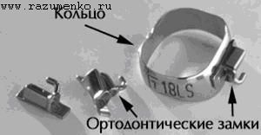
Молодец!
Ответ правильный!!!
Основные опорно-удерживающие приспособления:
коронки, кольца, каппы, кламмеры, фиксаторы, опорные дуги, базисы.
Их назначение — прочно удерживать аппарат в полости рта.

Slide 13
Ответ неверный!!!

Slide 14

5. Смыкание зубов и зубных дуг, при котором не нарушается функция жевания и обеспечивается устойчивость зубов, называется:
а) диастема
б) макродентия
в) анатомическая шейка
г) физиологический прикус

Slide 15
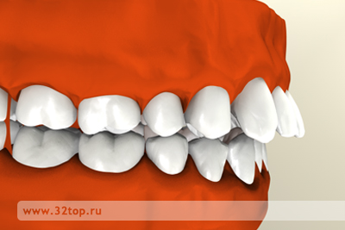


Молодец!
Ответ правильный!!!
Физиологический прикус-это смыкание зубов обеих челюстей при различных движениях нижней челюсти.
Стоматологи называют прикус также центральной окклюзией.

Slide 16


Ответ неверный!!!

Slide 17

6. Чрезмерно большие размеры одного или нескольких зубов:
а) микродентия
б) макродентия
в) диастема
г) сверхкомплектность

Slide 18
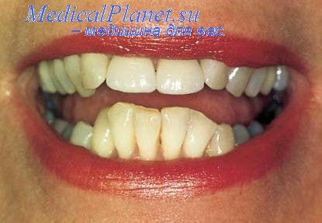

Молодец!
Ответ правильный!!!
Макродентия (от лат. macro + dens, dentis – зуб) – аномалия развития зубов, проявляющаяся в чрезмерно больших размерах одного, нескольких либо всех зубов.

Slide 19

Ответ неверный!!!

Slide 20

7. Количество зубов больше нормы:
а) адентия
б) макродентия
в) диастема
г) сверхкомплектность

Slide 21
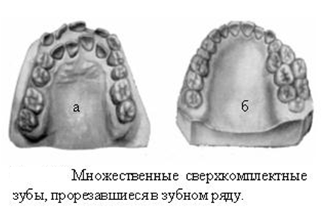

Молодец!
Ответ правильный!!!
Сверхкомплектность (гипердонтия) — аномалия числа зубов, выражающаяся в наличии сверхкомплектных зубов (у человека — более чем 20 молочных или 32 постоянных зубов). Встречается в наше время очень часто.

Slide 22


Ответ неверный!!!

Slide 23

8. Молочные зубы:
а) серые, одинаковые размеры коронки с постоянными зубами
б) голубоватые, размеры коронок меньше постоянных зубов
в) желтоватые, размеры коронок больше постоянных зубов

Slide 24
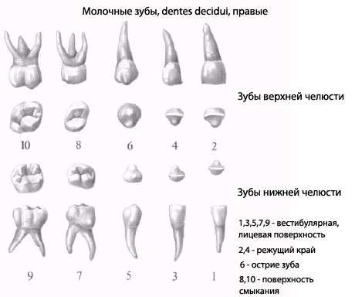

Молодец!
Ответ правильный!!!
Моло́чные зу́бы — первый комплект зубов у людей и многих других млекопитающих.

Slide 25


Ответ неверный!!!

Slide 26

9. Сменный прикус:
а) период смены молочных зубов постоянными
б) зубы и альвеолярные отростки в переднем отделе наклонены вперед
в) полное отсутствие зубов

Slide 27
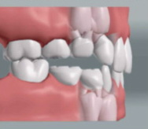
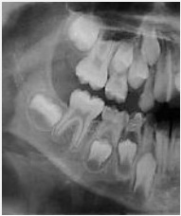
Молодец!
Ответ правильный!!!
Сменный прикус - это явление, которое наблюдается у детей в период с 6 до 12 лет. Для сменного прикуса характерно расшатывание и выпадение молочных (временных) зубов и постепенное появление постоянных. В этот период происходит самый значительный рост челюстей, который зависит от развития и прорезывания постоянных зубов

Slide 28


Ответ неверный!!!

Slide 29

10. Вид физиологического прикуса, при котором зубы и альвеолярные отростки в переднем участке наклонены вперед:
а) бипрогнатия
б) прямой прикус
в)ортогнатический
г) физиологическая прогения

Slide 30

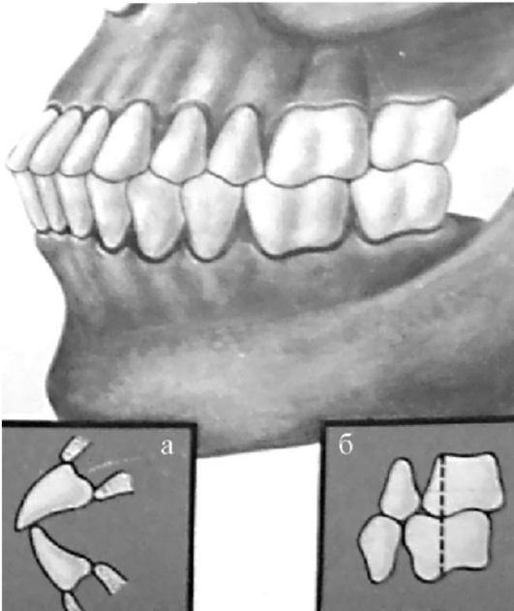
Молодец!
Ответ правильный!!!
Бипрогнатия - одна из форм физиологического прикуса, при которой передние зубы с их альвеолярными отростками наклонены вперёд. Бипрогнатия является этнической особенностью прикуса.

Slide 31

Ответ неверный!!!

Slide 32
11. Вид физиологического прикуса, при котором верхние фронтальные зубы перекрывают нижние на 1/3 длины коронки:
а) бипрогнатия
б) прямой прикус
в) ортогнатический
г) физиологическая прогения

Slide 33
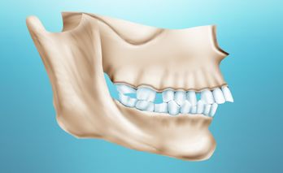
Молодец!
Ответ правильный!!!
Ортогнатический прикус - когда смыкается (контакирует) максимальное количество зубов между собой, причем это смыкание происходит правильно. При ортогнотическом прикусе верхние центральные зуба перекрывают спереди нижние.

Slide 34
Ответ неверный!!!

Slide 35

12.Бреккет-система относится к:
а) съемным аппаратам
б) несъемным аппаратам
в) ретейнерам

Slide 36
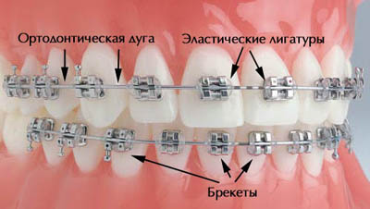

Молодец!
Ответ правильный!!!
Брекет-системы - (брекеты) (ортодонтические скобы, от англ. bracket — скобка) — сложные ортодонтические устройства, для коррекции положения зубов при нарушениях прикуса, неровности зубного ряда. Представляют собой устройства, которые фиксируются при помощи ортодонтического клея (бонда) на наружную или внутреннюю поверхность зубов

Slide 37

Ответ неверный!!!

Slide 38

13.Диастема — это расстояние между
а) центральными резцами более 1 мм
б) центральным и боковым резцами более 1 мм
в) премолярами более 1 мм
г) премолярами и молярами более 1 мм

Slide 39
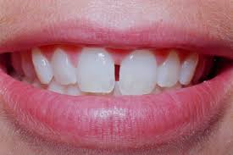
Молодец!
Ответ правильный!!!
Диастема — довольно распространенная аномалия расположения зубов, при которой между центральными (медиальными) резцами зубных рядов образуется щель (промежуток), ширина ее колеблется, в большинстве случаев, от 1 до 5-6 мм. В тяжелых клинических ситуациях диастема может достигать 10 мм.

Slide 40


Ответ неверный!!!

Slide 41
14.Какой кламмер обеспечивает хорошую ретенцию аппаратов
а) кламмер Дуйзингса
б) кламмер Нападова
в) кламмер Адамса
г) кламмер Джексона

Slide 42
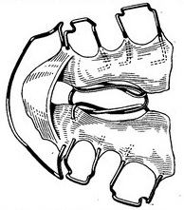
Молодец!
Ответ правильный!!!

Slide 43

Ответ неверный!!!

Slide 44

15.Каппа-зубная служит для
а) перемещения отдельных зубов в вестибулярном направлении
б) для дезокклюзии, защиты зубов от химических агентов
в) перемещения групп зубов в медио-дистальном направлении

Slide 45
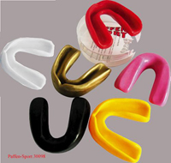
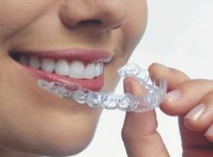
Молодец!
Ответ правильный!!!

Slide 46
Ответ неверный!!!

Slide 47
Подведение результатов:
не допустил(а) ошибок
допустил(а) – 1-2 ошибки
допустил(а) – 3-4 ошибки
допустил(а) - 5 и более ошибок

Slide 48
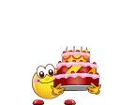
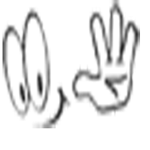
Ваша оценка
5
Выход

Slide 49

Ваша оценка
4
Выход

Slide 50
Ваша оценка
3
Выход

Slide 51

Ваша оценка
2
Выход

